Slide 1
Памятка по ППЖ
О правилах обращения
с побочными продуктами животноводства

Slide 2
Регулирование обращения с навозом/помётом
Было
Стало
Навоз
Навоз
Побочный продукт производства
Федеральный закон от 14.07.2022 № 268-ФЗ «О
внесении изменений в Федеральный закон «Об отходах производства и потребления» и отдельные законодательные акты Российской Федерации»
Побочный продукт животноводства
Федеральный закон от 14.07.2022 № 248-ФЗ «О
побочных продуктах животноводства и о внесении изменений в отдельные законодательные акты Российской Федерации»
Отход
Отход
Федеральный закон от 24.06.1998 N 89-ФЗ
«Об отходах производства и потребления»

Slide 3
Регулирование обращения с навозом/помётом
Для тех, кто принял решение администрировать навоз/помет как побочные продукты животноводства
Было
Стало
Регулирование ФЗ № 89
Федеральный закон от 24.06.1998
N 89-ФЗ «Об отходах производства и
потребления»
Регулирование ФЗ № 248 для ППЖ
Федеральный закон от 14.07.2022 N 248-ФЗ «О побочных продуктах животноводства и о внесении изменений в отдельные законодательные акты Российской Федерации»
Необходимость лицензии на обращение с отходами;
Получение лимитов на размещение отходов;
Плата за негативное воздействие на окружающую среду (НВОС) за размещение отходов;
Включение в Государственный реестр объектов размещения отходов специализированных площадок (лагуны, навозохранилища);
Прохождение государственной экологической экспертизы технологии утилизации.
— Уведомление в РСХН
уведомление направляется ежегодно на предстоящий календарный год до 31 декабря;
— Выполнение требований Постановления Правительства РФ № 1940 Постановление Правительства РФ от 31.10.2022 N 1940 «Об утверждении требований к обращению побочных продуктов животноводства».
— Разработка технических условий (разрабатываются и утверждаются изготовителем)
Постановление Правительства Российской Федерации от 31 октября 2022 г. № 1940 «Об утверждении требований к обращению побочных продуктов животноводства»

Slide 4
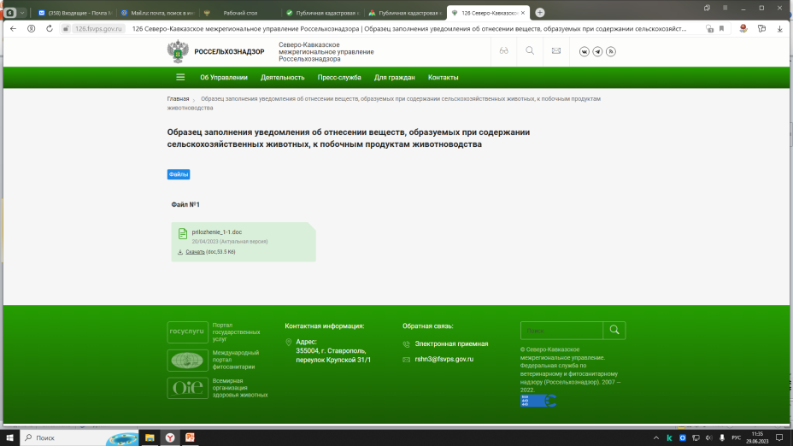
Памятка по правилам обращения с навозом
Что сделать, чтобы навоз перестал считаться отходом?
Направить в своё территориальное Управление Россельхознадзора уведомление о об отнесении веществ, образуемых при содержании сельскохозяйственных животных, к побочным продуктам животноводства.
В какие сроки нужно направить уведомление?
Уведомление направляется ежегодно на предстоящий календарный год не позднее 31 декабря текущего календарного года.
Где взять форму этого уведомления?
На сайте своего территориального Управления Россельхознадзора. Форма единая для всех регионов.
Например: https://fsvps.gov.ru/pobochnye-produkty-zhivotnovodstva/

Slide 5
Что получают фермеры в случае, если выбирают работу в рамках Федерального закона № 248 – ФЗ
Федеральный закон от 14.07.2022 N 248-ФЗ «О побочных продуктах животноводства и о внесении изменений в отдельные законодательные акты Российской Федерации»
Исключена необходимость оформления лицензии
Исключена необходимость платы НВОС
за исключением случаев признания побочных продуктов животноводства отходом
248-ФЗ – это право, а не обязанность
Фермеру дано право выбора отнести навоз/помёт к ППЖ или администрировать как и ранее (например, отход в соответствии с
89-ФЗ) или к побочным продуктам производства, в соответствии 268-ФЗ )
Имеется возможность передавать третьим лицам ППЖ для внесения в поля, в случае недостатка собственных площадей
В случае нарушений требований будет применятся административный штраф по КоАП
В случае нарушения отдельных требований к обращению с ППЖ (перечень нарушений в распоряжении № 3256-р) предусмотрен пониженный коэффициент к ставке платы НВОС коэф. 1 вместо 52 (как для побочного продукта производства – ППП)

Slide 6
Если принято решение…
Схема правил обращения
с побочными продуктами животноводства
Образование навоза
Уведомление об отнесении к побочным
продуктам животноводства
Утверждение (производителем) технических условий внесения и реализации
Планирую внесение на свой участок
Планирую передавать
только сельхозпредприятию, осуществляющему производство сельскохозяйственной продукции
Хранение на специализированной площадке
Буду хранить и перерабатывать сам
Будет хранить и перерабатывать Покупатель
только сельхозпредприятие, осуществляющее производство сельскохозяйственной продукции
Обработка/Переработка
Хранение на спец. площадке
Обработка/Переработка
Лабораторное исследование
Лабораторное исследование
Внесение
Реализация
только сельхозпредприятию, осуществляющему производство сельскохозяйственной продукции
2

Slide 7
Что такое специализированная площадка и какие к ней установлены требования?
Это объект для хранения, обработки, переработки навоза, который
должен отвечать следующим требованиям:
иметь монолитные бетонные покрытия, или иметь герметично сваренные пленочные покрытия, или иметь в основании глиняную подушку толщиной не менее 20 сантиметров
с боковых сторон должна иметь бортики и канавки для стока избыточной влаги
должна располагаться отдельно от объектов содержания сельскохозяйственных животных с подветренной стороны преобладающих направлений ветров по отношению к указанным объектам и ниже водозаборных сооружений
должна не допускать загрязнения окружающей среды и компонентов природной среды, в том числе попадания загрязняющих веществ в водоносный горизонт

Slide 8
Что такое обработка и переработка навоза?
Это подготовка к использованию (внесению) или реализации. Может проводиться следующими способами:
накопление и выдерживание стоков или осветленных фракций на специализированных площадках(лагунах);
компостирование твердых фракций, в том числе в виде
глубокой несменяемой подстилки;
с применением химических и (или) биологических препаратов или добавок на специализированных площадках.
После обработки/переработки навоз не должен содержать патогенных и болезнетворных микроорганизмов и паразитов, а содержание токсичных элементов, пестицидов не должно превышать установленные нормативы (эти нормативы содержатся в требованиях к обращению побочных продуктов животноводства, установленных Постановлением Правительства РФ от 31 октября 2022 г. № 1940).
Соблюдение этих требований должно быть подтверждено результатами исследований, проведенных аккредитованной лабораторией.

Slide 9
Как хранить?
Если навоз уже обработан/переработан:
Допускается временное размещение (на период внесения в почву) на срок не более 5 месяцев твердой фракции в буртах на землях сельскохозяйственного назначения
!
допускается размещать навоз только
за пределами границ водоохранных зон водных объектов, зон санитарной; охраны источников питьевого и хозяйственно-бытового водоснабжения, на верхнем плодородном слое
почвы без его снятия
Если навоз ещё не обработан/переработан:
Только на специализированной площадке

Slide 10
Как вносить навоз?
только в обработанном/переработанном
виде;
на расстоянии не менее 300 метров от границ жилой застройки;
не должно приводить к истощению, деградации, порче, уничтожению земель и почв и к иному негативному воздействию на земли и почвы;
объемы и периодичность внесения должны исключать смыв питательных веществ в подземные и поверхностные водные объекты;
Внесение и реализация побочных продуктов животноводства осуществляются на основании технических условий, утвержденных их изготовителем
допускается внесение при высоте снежного покрова 20 сантиметров и менее при условии исключения смыва питательных веществ в подземные и поверхностные водные объекты;
на c/х угодья — посредством
равномерного внесения по площади
Допускается временное размещение твердой фракции в поле перед внесением не более
5 месяцев

Slide 11
Вопросы и ответы
Можно ли вносить ППЖ на расстоянии менее 300 м от жилья? | Нельзя, согласно санитарных правил и норм СанПиН 2.1.3684-21 «Санитарно-эпидемиологические требования к содержанию территорий городских и сельских поселений, к водным объектам, питьевой воде и питьевому водоснабжению, атмосферному воздуху, почвам, жилым помещениям, эксплуатации производственных, общественных помещений, организации и проведению санитарно- противоэпидемических (профилактических) мероприятий»
Что делать, если некуда вносить ППЖ и нет организации и ИП, нуждающихся в ППЖ? | Перерабатывать, утилизировать как отход или передать как побочный продукт производства другим лицам
Какие штрафные санкции предусмотрены за нарушение требований к обращению с ППЖ? | Административные штрафы предлагается установить на уровне, предусмотренном статьей 8.2.3 КоАП РФ
Какие анализы и с какой периодичностью нужно делать? | На наличие патогенных и болезнетворных микроорганизмов и паразитов, содержание токсичных элементов, пестицидов до внесения в почву или реализации
Можно ли передавать/продавать ППЖ ЛПХ? | Закон не регулирует отношения между КФХ, ИП, ЮЛ и ЛПХ. Допускается передача переработанного ППЖ предприятиям производящим сельскохозяйственную продукцию
Кто будет осуществлять надзор за обращением с ППЖ? | Россельхознадзор в рамках федерального государственного ветеринарного контроля (надзора) при: хранении, обработке, переработке, транспортировке, реализации в рамках федерального государственного земельного контроля (надзора) при: использовании ППЖ на землях сельскохозяйственного назначения, оборот которых регулируется ФЗ от 24.07.2002 № 101-ФЗ «Об обороте земель сельскохозяйственного назначения»

Slide 12
С 3 мая 2024 года за неправильное обращение с навозом/помётом могут оштрафовать или приостановить деятельность. Санкции будут применять к нарушителям правил при хранении, транспортировке, обработке, переработке, реализации навоза и помета. Соответствующий закон, который вносит изменения в КоАП РФ, подписан 22 апреля президентом Владимиром Путиным (ФЗ от 22.04.2024 № 86-ФЗ).Согласно документу, штрафы составят:
Несоблюдение требований по хранению, транспортировке, обработке, переработке и реализации навоза и помета обойдется должностным лицам в 30-40 тысяч, индивидуальным предпринимателям — в 50-60 тысяч, а юридическим лицам — в 250-350 тысяч. За повторное нарушение штраф достигнет 40-50 тысяч рублей, 60-70 тысяч и 350-450 тысяч соответственно.
До максимума штрафы доходят, помимо эпидемии, в случае вреда здоровью людей или окружающей среде. Тогда должностные лица заплатят 50-60 тысяч рублей, ИП — от 80-90 тысяч, юридические лица — 500-600 тысяч рублей. Также для каждого случая в качестве альтернативы для ИП и юрлиц предусмотрено приостановление деятельности на срок до 90 дней.
С информацией по вопросу обращения с побочными продуктами животноводства можно ознакомиться на сайте: https://fsvps.gov.ru/pobochnye-produkty-zhivotnovodstva/

